Slide 1
Quantum Filter
Integrantes:
Nicolás Alarcón
Gabriel Valenzuela
Rodrigo Elicer

Slide 2
Índice
Contexto del Proyecto
Modelo de Dominio
Actores y tareas claves
Requisitos funcionales y extra funcionales
Casos de uso iniciales
Softgoals
Árbol de utilidad
Identificación preliminar de riesgos para el proyecto

Slide 3
Contexto del Proyecto
Crear una aplicación que permita diferenciar material de cierto ramo en distintos formatos dentro de la Web, para luego ser rescatado y almacenado.
Problema: Sobretiempo de buscar info. Poder clasificar material de la Web de manera automática.
Criterios de éxito:
Entrega a tiempo
Satisfacción del cliente
Alternativa: Ingresar manualmente los sitios de búsqueda. Utilizar Machine Learning.

Slide 4
Contexto del Proyecto
Enfoque:
Aplicación Escritorio/Web
Usuario accede palabras clave.
Información será clasificada y expuesta en una interfaz.
Se podrá almacenar el material localmente en el PC.
Validación proyecto final: se espera que el cliente pueda efectivamente buscar en la Web por cierta información, que esta sea filtrada por distintos sitios fidedignos del área docente y que posteriormente pueda mantener dicha información almacenada y ordenada en su PC.

Slide 5
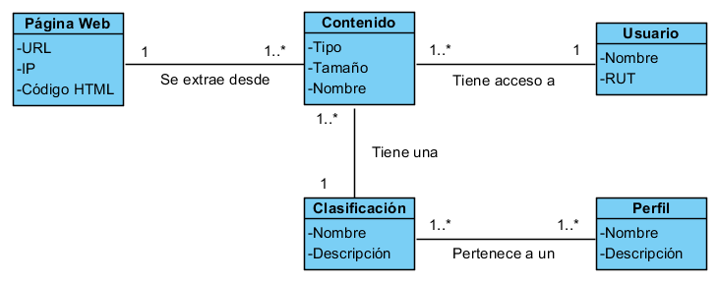
Modelo de dominio

Slide 6
Actores y tareas claves
Actor: Usuario común (Profesor)
Tareas claves:
Buscar información
Clasificar información
Mostrar información
Descargar información
Ver información

Slide 7
Requisitos funcionales y extra funcionales
Funcionales
Extraer contenido
Descargar contenido
Clasificar contenido
Administrar sitios
Administrar contenidos
Mostrar contenido
Comprobar conexión
Extra Funcionales
Integridad
Desempeño
Escalabilidad
Usabilidad

Slide 8
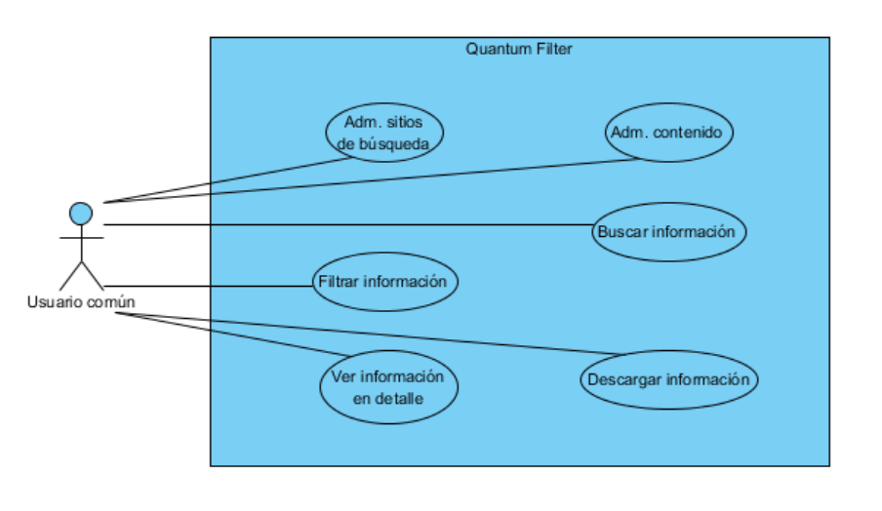
Casos de uso iniciales

Slide 9
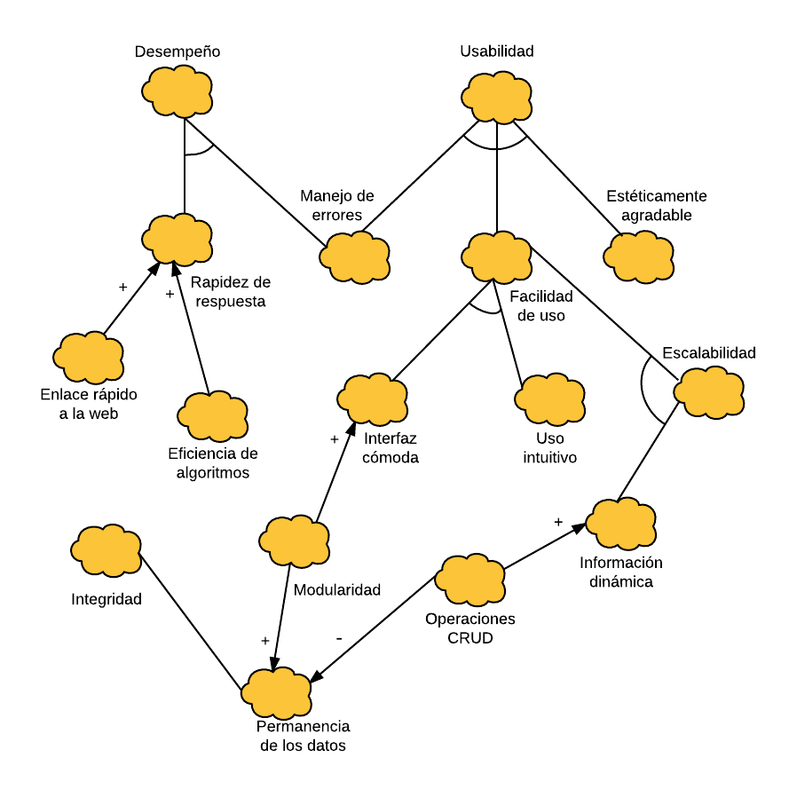
Softgoals

Slide 10
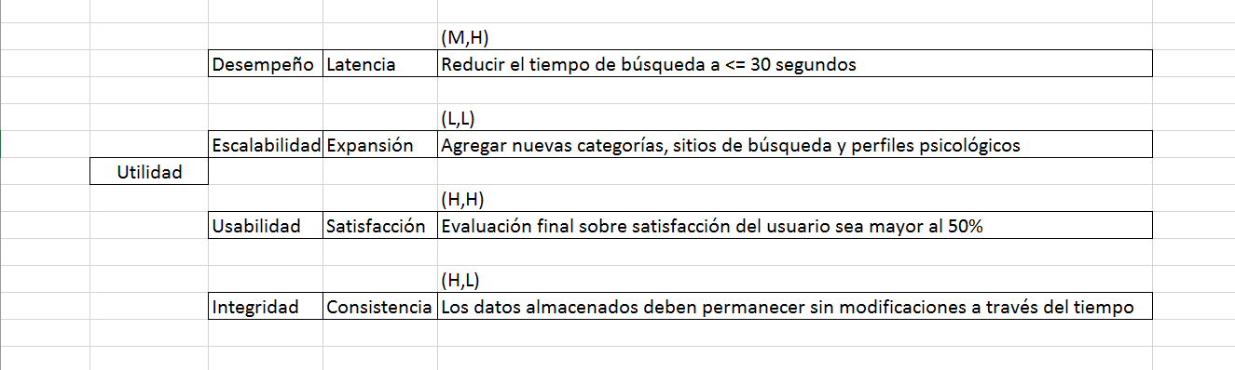
Árbol de utilidad

Slide 11
Identificación preliminar de riesgos
No se encuentre las herramientas adecuadas/necesarias para la realización del proyecto.
El cliente no quede satisfecho con el resultado final
La probabilidad de paro
El tiempo para realizar el proyecto no sea el necesario para terminar

